Slide 1

প্রবাসী সরকার হিসেবে মুজিবনগর সরকারের কার্যক্রম
প্রবাসী সরকার হিসেবে মুজিবনগর সরকারের কার্যক্রম সম্পর্কে সংক্ষিপ্ত ও
তথ্যবহুল আলোচনা করা হলোঃ
***উপস্থাপনায়***
নাম :মোঃফারদিন রহমান
আইডিঃ২৪১৩-১১০৪৮
বিভাগঃ কম্পিউটার সায়েন্স এন্ড ইঞ্জিনিয়ারিং
সেকশনঃ বি

Slide 2

ভূমিকা ( Introduction)
মুজিবনগর সরকার গঠিত হয় ১৭ এপ্রিল ১৯৭১ সালের কুষ্টিয়ার মেহেরপুর জেলার বৈদ্যনাথতলায়।
- বঙ্গবন্ধু শেখ মুজিবুর রহমানকে রাষ্ট্রপতি ঘোষণা করা হয় (যদিও তিনি বন্দী ছিলেন)।
- সৈয়দ নজরুল ইসলাম হন অস্থায়ী রাষ্ট্রপতি।
- তাজউদ্দীন আহমদ প্রধানমন্ত্রী হিসেবে দায়িত্ব পালন করেন।
তথ্যঃ গুগল, চ্যাটজিট্পি, উইকিপিডিয়া

Slide 3
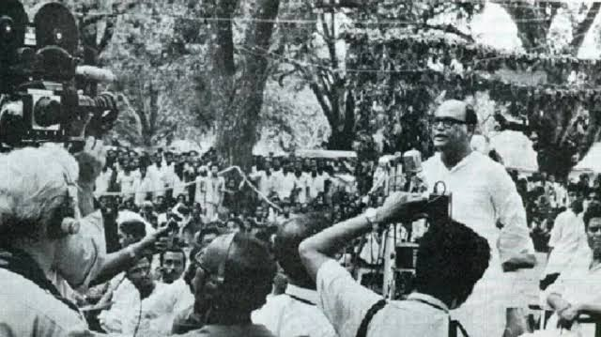
মুজিবনগর সরকারের কার্যক্রম
**মুক্তিযুদ্ধ পরিচালনা:**
মুজিবনগর সরকার (গঠিত ১৭ এপ্রিল ১৯৭১) ছিল বাংলাদেশের অস্থায়ী সরকার, যা স্বাধীনতা যুদ্ধ চলাকালীন মুক্তিযুদ্ধ পরিচালনা ও নেতৃত্ব প্রদানের মূল কেন্দ্র ছিল। এ সরকারের কার্যক্রমগুলো ছিল বহুস্তরভিত্তিক ও গুরুত্বপূর্ণ। নিচে মুজিবনগর সরকারের কিছু প্রধান কার্যক্রম ব্যাখ্যা করা হলো: মুক্তিযোদ্ধাদের সংগঠিত করতে গুরুত্বপূর্ণ ভূমিকা রাখে।।তিনটি সেক্টরে মুক্তিবাহিনী পরিচালনার মূলনীতি নির্ধারণ করে।দেশের স্বাধীনতা সংগ্রামের পক্ষে জনমত গড়ে তোলে।।পাকিস্তানি সেনাবাহিনীর নৃশংসতা তথ্যচিত্রের মাধ্যমে তুলে ধরে।দেশের ভেতরে গেরিলা যুদ্ধ পরিচালনা করে।ছাত্র, যুব ও স্বেচ্ছাসেবক সংগঠনকে সক্রিয় করে।ভারতীয় মিত্রবাহিনীর সঙ্গে সমন্বয় সাধন করে।
তথ্যঃ গুগল, চ্যাটজিট্পি, উইকিপিডিয়া

Slide 4
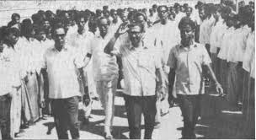
মুজিবনগর সরকারের প্রশাসনিক কার্যক্রম
দেশ-বিদেশে ছড়িয়ে থাকা শরণার্থীদের সহায়তা ও ব্যবস্থাপনা করে। যুদ্ধকালীন সময়ে প্রশাসনিক সিদ্ধান্ত গ্রহণ করে এবং পরবর্তী স্বাধীন বাংলাদেশের জন্য প্রশাসনিক ভিত্তি তৈরি করে।
স্বাধীনতা-উত্তর রাষ্ট্রব্যবস্থার প্রাথমিক কাঠামো নির্ধারণ করেস্বাধীনতা-উত্তর রাষ্ট্রব্যবস্থার প্রাথমিক কাঠামো নির্ধারণ করে।
বিভিন্ন গোপন নেটওয়ার্ক তৈরি করে তথ্য আদান-প্রদান চালায়।
শিক্ষা, স্বাস্থ্য ও যোগাযোগ ব্যবস্থার সাময়িক নকশা তৈরি করে।
রেডিও, পত্রিকা ও প্রচারমাধ্যম ব্যবহারে গুরুত্ব দেয়।
স্বাধীন বাংলা বেতার কেন্দ্র চালু করে।
মুজিবনগর সরকার আন্তর্জাতিক সমর্থন আদায়ে কাজ করে।
জাতিসংঘসহ আন্তর্জাতিক সংস্থায় যোগাযোগ করে।
তথ্যঃ গুগল,উইকিপিডিয়া, চ্যাটজিট্পি

Slide 5
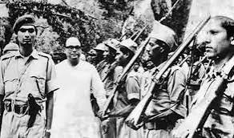
মনোবল এবং প্রচারণার ক্ষেত্রে মুজিবনগর সরকারের কার্যক্রম
প্রচার ও মনোবল বৃদ্ধির কাজ:স্বাধীনতার পক্ষে প্রচার চালায় (আকাশবাণী, স্বাধীন বাংলা বেতার কেন্দ্রের মাধ্যমে)।
জাতীয়তাবাদী চেতনাকে জাগ্রত করে মুক্তিযোদ্ধা ও সাধারণ জনগণের মনোবল বৃদ্ধি করে।
দেশের ভেতরে ও বাইরে সমর্থকদের একত্রিত করে।
ছাত্র, যুব ও স্বেচ্ছাসেবক সংগঠনকে সক্রিয় করে।
স্বাধীন বাংলা বেতার কেন্দ্র চালু করে।
দেশের ভেতরে ও বাইরে সমর্থকদের একত্রিত করে।
সংবাদপত্র ও লিফলেটের মাধ্যমে প্রোপাগান্ডা চালায়।
তথ্যঃ গুগল, চ্যাটজিট্পি, উইকিপিডিয়া

